Slide 1
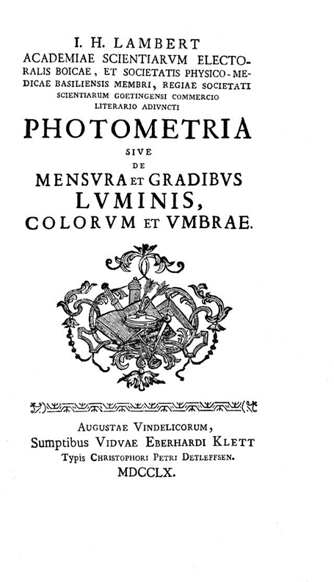
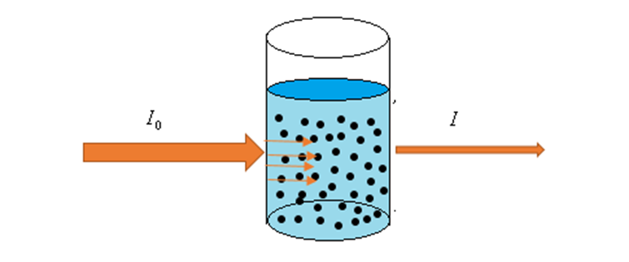
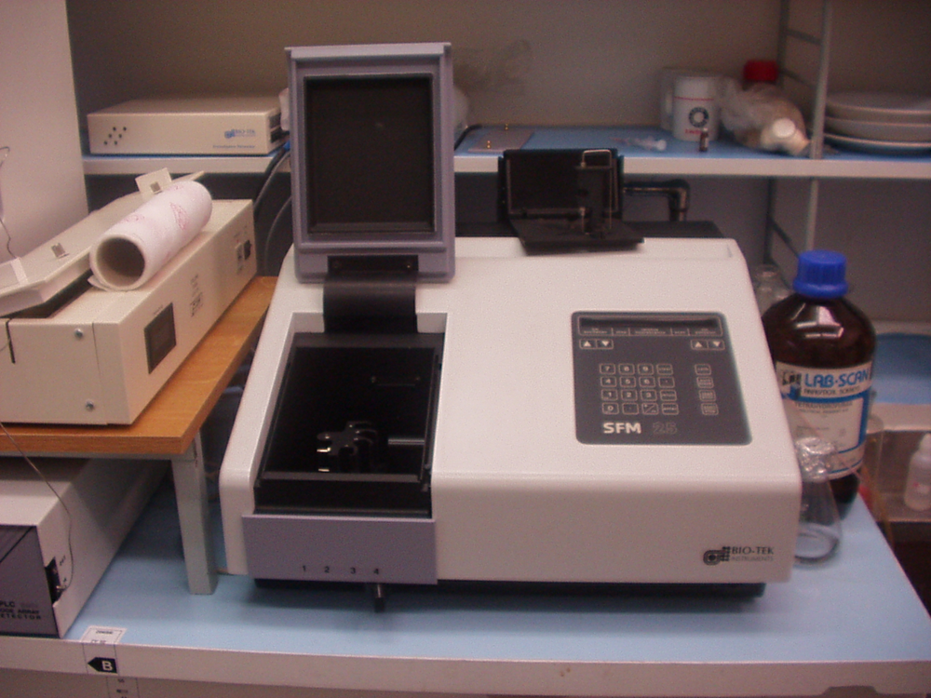
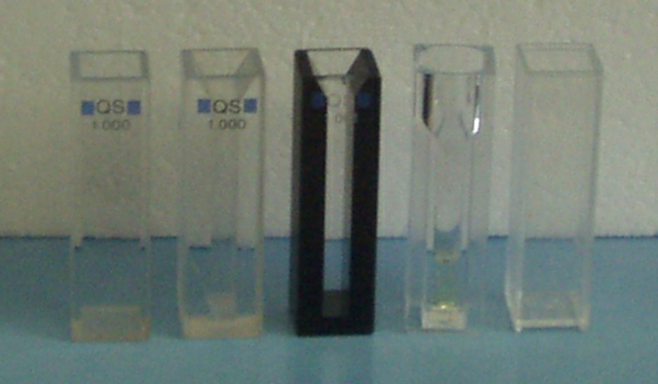
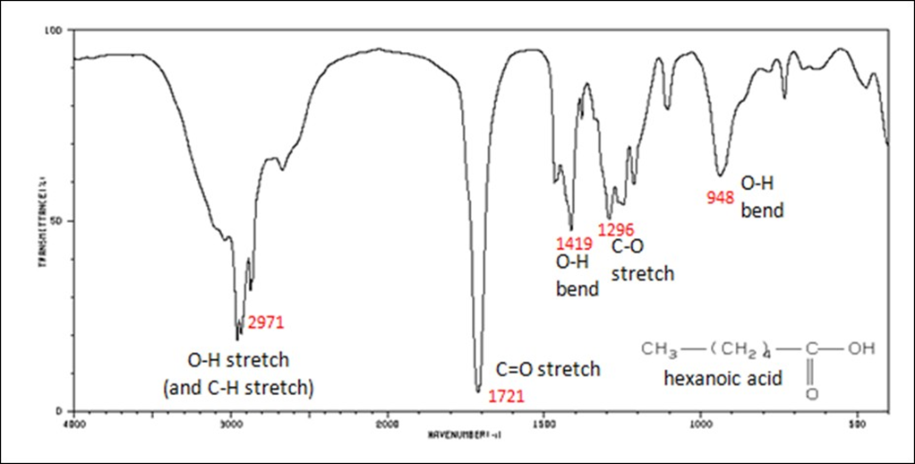
Repetitorium chemie V.
Instrumentální metody zjišťování chemické struktury látek
(2025)
Čemu se věnoval pan Armin Delong? A copak měli spolu za tajemství pan Lambert s panem Beerem? A ty liščí ocasy!

Slide 2
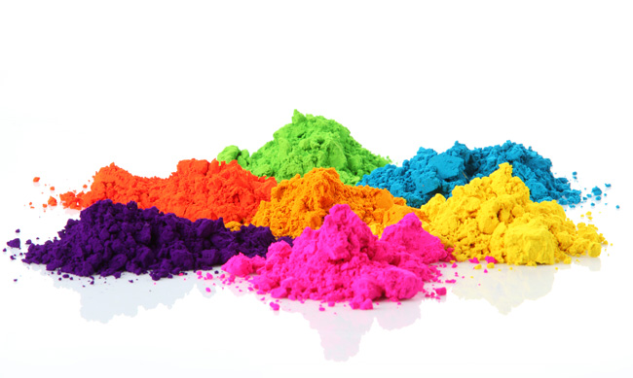
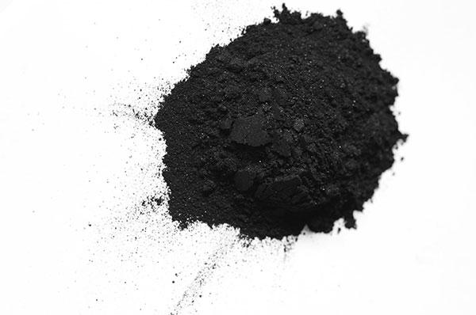
Instrumentální techniky analýzy chemických látek
Spektrofotometrie v UV a VIS
Atomová absorpční a emisní spektrometrie
ICP-MS
Infračervená spektrofotometrie
PIXE
Nukleární magnetická rezonance
Hmotnostní spektrometrie
Elektronová mikroskopie spojená s analýzou EDAX
Základní elektrochemické techniky
Chromatografie

Slide 3
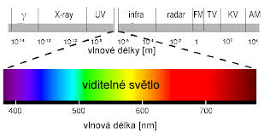
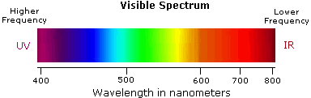
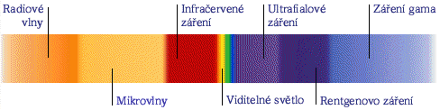
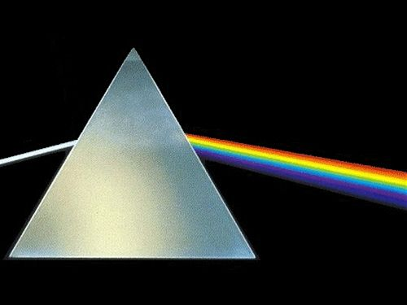
Spektrofotometrické metody: absorpce záření
Při analýze anorganických i organických látek se velmi často používají metody, založené na absorpci záření různých vlnových délek.
200 – 400 nm UV oblast
400 – 800 nm viditelná (VIS)

Slide 4
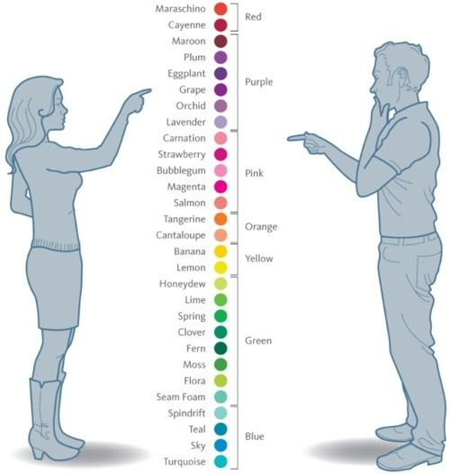

Slide 5
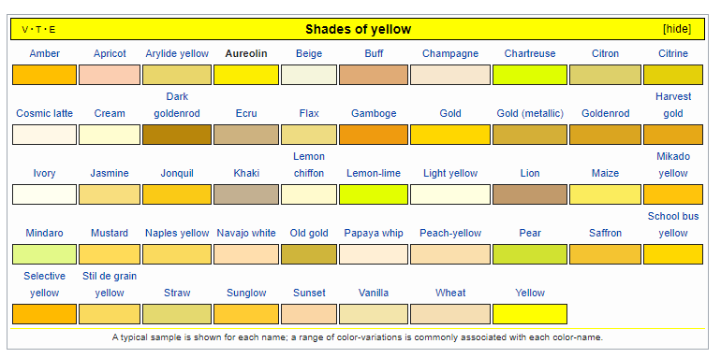
60 odstínů žluté

Slide 6

Spektrofotometrické metody: absorpce záření
Obecný princip: světlo určité vlnové délky je pohlcováno analyzovanou látkou. Stupeň absorpce (pohlcení) je možno zjistit měřením toku záření Φ:
Zdroj ⇒ Absorpční prostředí ⇒ Detektor
Φ₀ délka absorpčního prostředí (cm) Φ
koncentrace látky c (mol/l)
vlnová délka záření λ (nm)

Slide 7
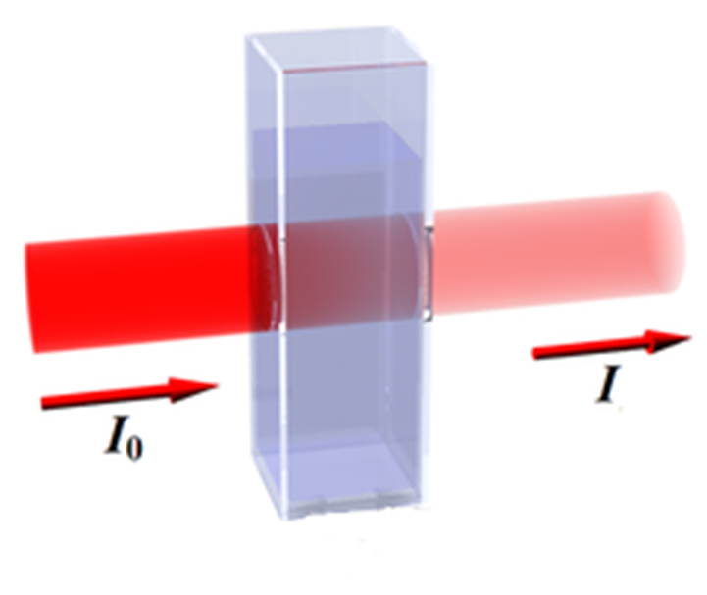
Spektrofotometrické metody: absorpce záření
Poměr mezi Φ a Φ₀ je možné změřit. Veličina
Φ/Φ₀ = T
se nazývá „transmitance“. Pro praxi je významnější veličina
A = - log T
zvaná „absorbance“. Transmitanci i absorbanci přímo měří přístroj.

Slide 8
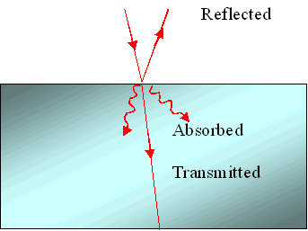
Spektrofotometrické metody: absorpce záření
Signál získáme i v případě zakalených roztoků
Měření „stupně zákalu“ ve směru procházejícího paprsku – turbidimetrie
Měření v jiném směru - nefelometrie
O.D. – optická densita: použití při stanovení „koncentrace“ bakterií/mikroorganismů
či jiných suspensí

Slide 9
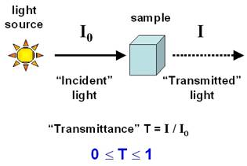

Spektrofotometrické metody: absorpce záření
Vždy se používá monochromatické záření,
tj. světelný paprsek o definované vlnové délce (nm)

Slide 10
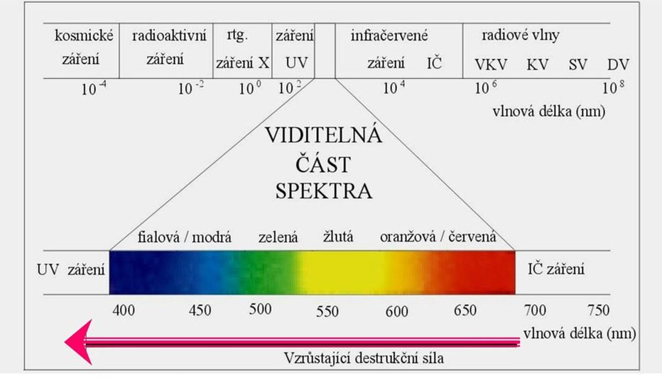
Oblast zájmu „UV-VIS“ - tedy vlnové délky jsou v nanometrech

Slide 11
Optická densita (A₅₆₀) – charakteristika množství bakterií v roztoku

Slide 12
Spektrofotometrické metody: absorpce záření
Kvantitativní vztah mezi koncentrací pohlcující látky c a měřitelným světelným tokem Φ při vlnové délce λ vystihuje Lambert-Beerův zákon, známý ve formě vztahu
A = ε_{λ}.c.l
c = koncentrace látky (v mol/l)
l = délka prostředí, tj. měrné kyvety v cm a
ε_{λ} je tzv. lineární molární absorpční koeficient, závislý na vlnové délce λ.

Slide 13
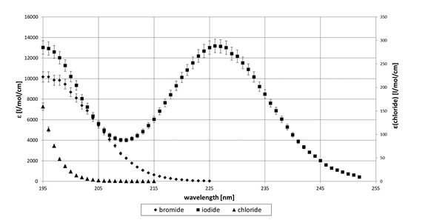
…ε_{λ} je tzv. lineární molární absorpční koeficient, závislý na vlnové délce λ.
PŘÍKLADY- halogenidy
Birkman J. et al. (2018) UV spectroscopic properties of principal inorganic ionic species in natural waters. Water Practice and Technology (2018) 13 (4): 879–892. https://doi.org/10.2166/wpt.2018.097

Slide 14
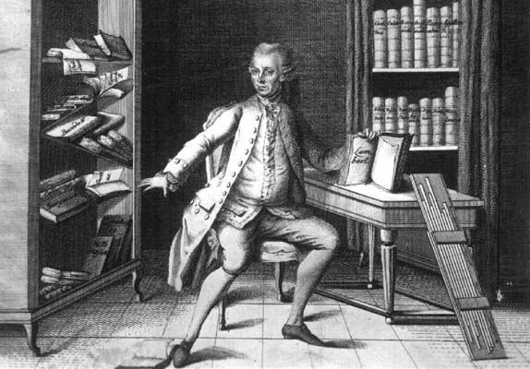

Johan Heinrich Lambert (1728 – 1777)
Photometria, 1760

Slide 15
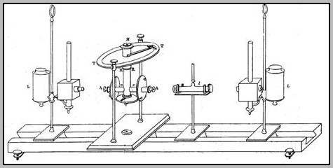
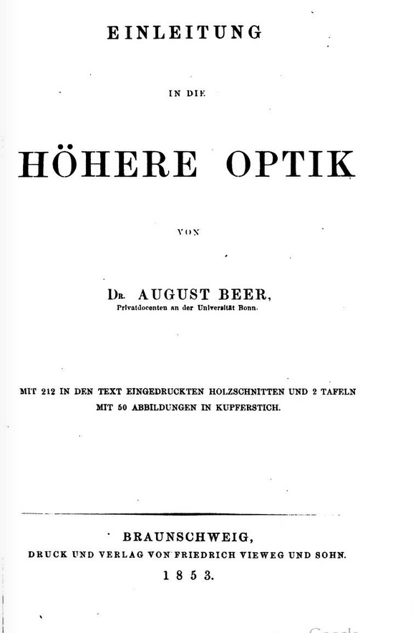
Fotometr navržený Beerem
August Beer (1825 – 1863)
Einleitung in die höhere Optik (1854)

Slide 16
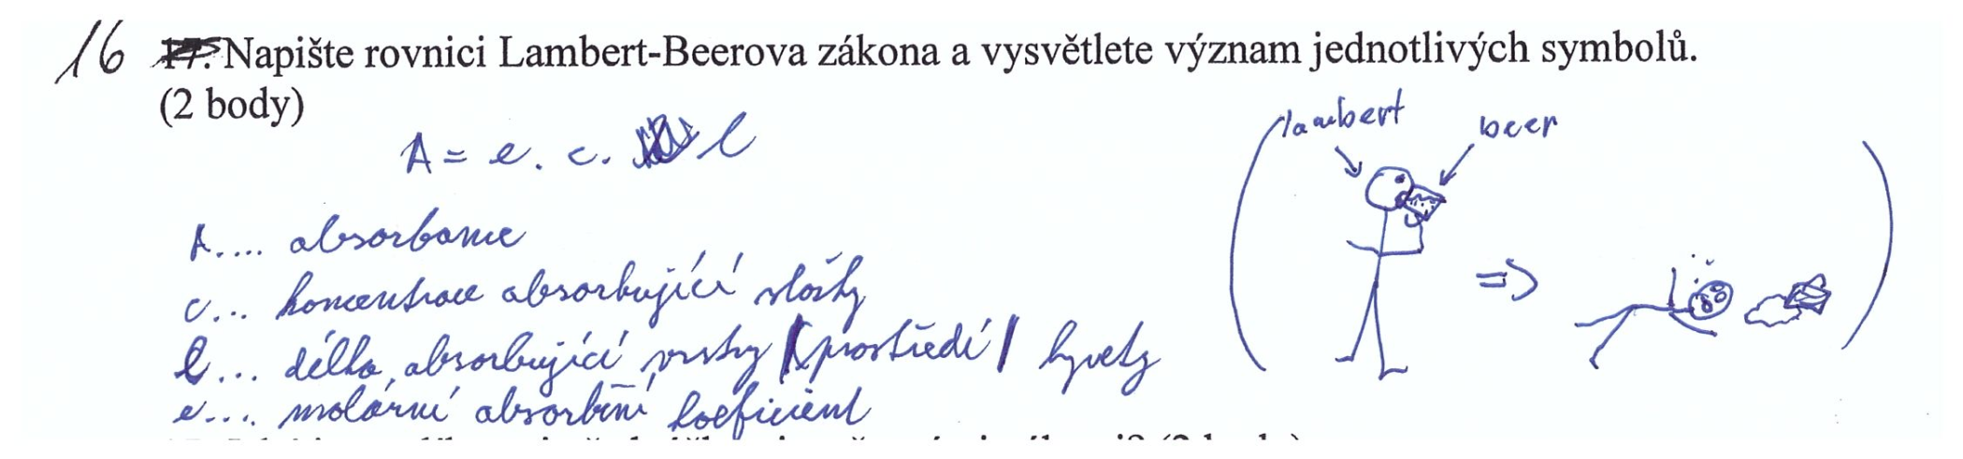
A = ε_{λ}.c.l

Slide 17
Spektrofotometrické metody: absorpce záření v UV/VIS oblasti
Absorpce UV/VIS záření je výsledkem interakce
záření – molekula.
Nejběžnější jsou excitace π - π*
přechody σ - σ* nejsou tak časté.

Slide 18
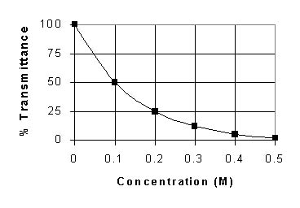
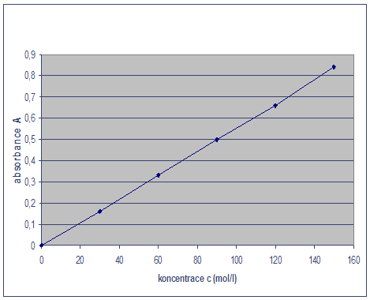
Spektrofotometrické metody: absorpce záření v UV/VIS oblasti
Linearita Lambert-Beerova zákona (tj. závislost A na c) se musí vždy v daném rozsahu koncentrací experimentálně ověřit pomocí kalibrace standardním roztokem.

Slide 19
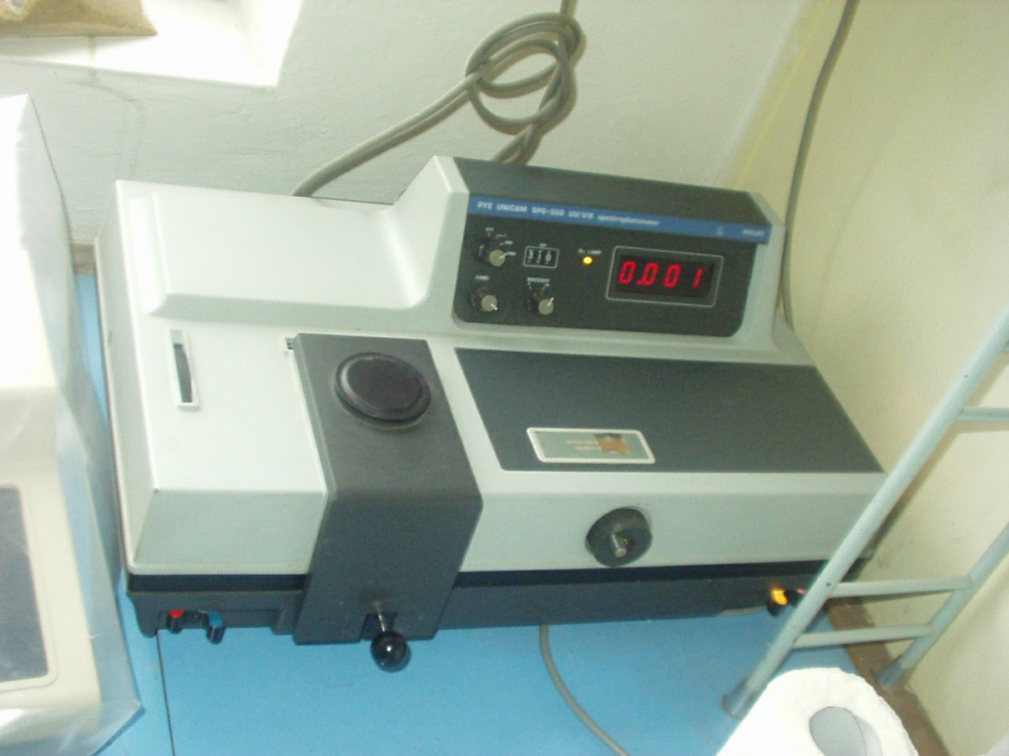
Spektrofotometrické metody: absorpce záření v UV/VIS oblasti
Spektrofotometrie v UV-VIS oblasti, tj v oblasti vlnových délek 190 – 400 nm (UV) a 400 – 800 nm (VIS).

Slide 20

Spektrofotometrické metody: absorpce záření v UV/VIS oblasti

Slide 21
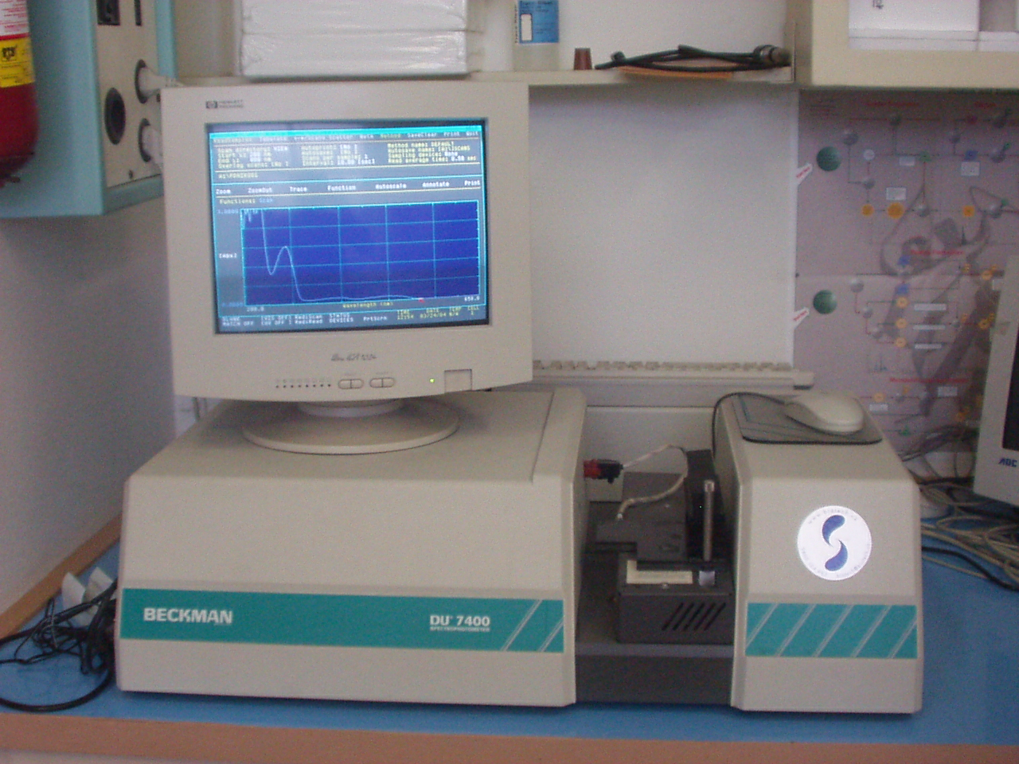
Spektrofotometrické metody: absorpce záření v UV/VIS oblasti

Slide 22

Spektrofotometrické metody: absorpce záření v UV/VIS oblasti
Kyvety – různý objem: 2 ml, 0,5 ml …
Kyvety – různý materiál: plastik (jednorázové), sklo, křemenné sklo

Slide 23
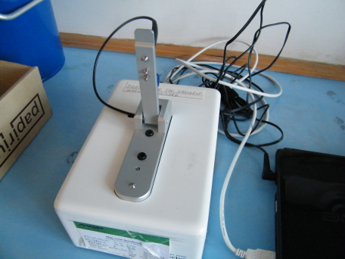
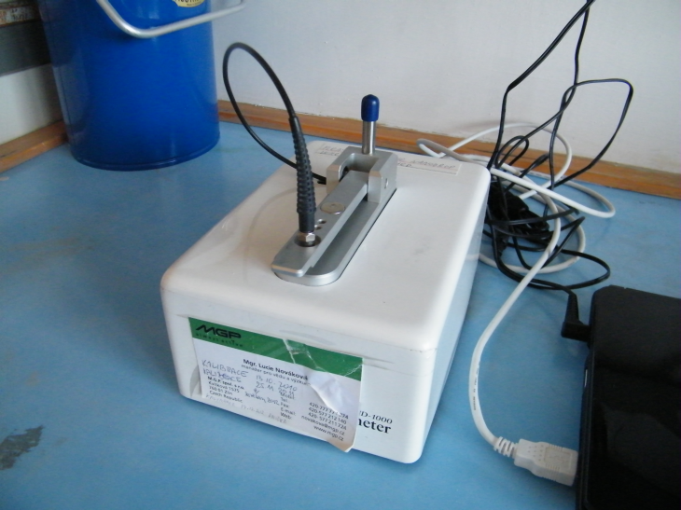
Nanodrop: měření UV/VIS spekter
nebo absorbance v objemech
cca 1-2 μl
UV/VIS spektrum je závislost
Absorbance na vlnové délce;
je pro danou látku
vždy charakteristické

Slide 24
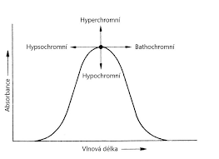
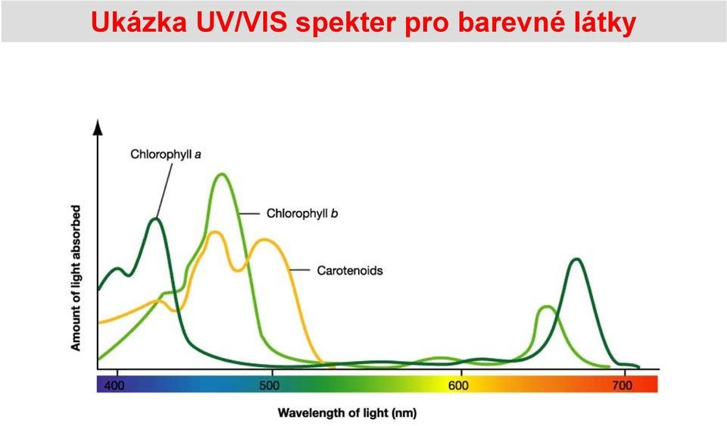
Vlevo terminologie pozorovaných posunů maxima vlnové délky od očekávaného.
Vlnová délka = charakteristika kvality (co to je) Integrál plochy pod píkem = kolik toho je

Slide 25
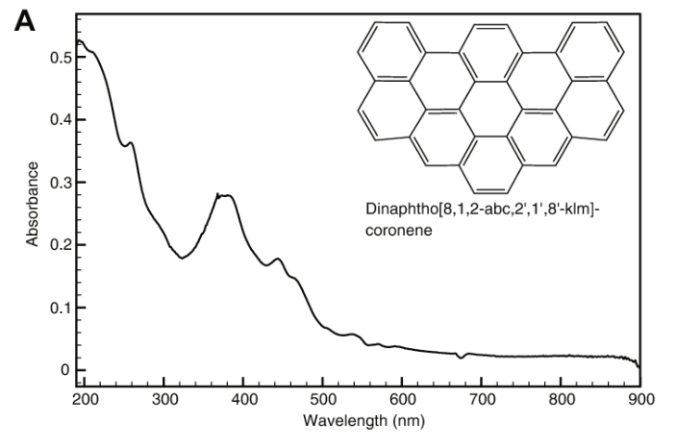
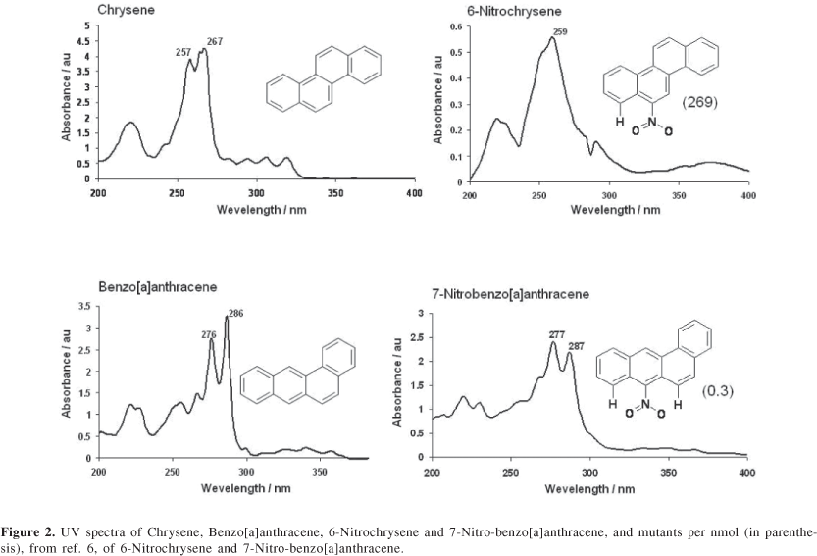
Spektrofotometrické metody: absorpce záření v UV/VIS oblasti
Aromatické látky vždy vykazují absorpční maximum
při 210 nm a 254 (±) nm.

Slide 26
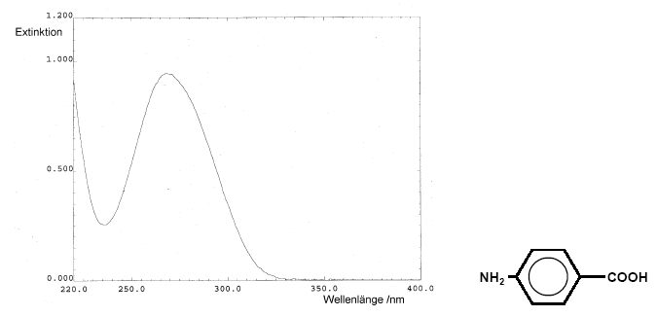
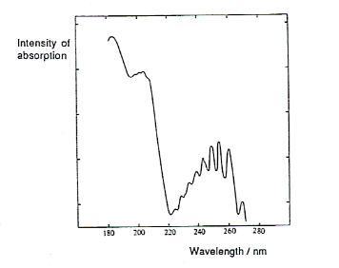
Spektrofotometrické metody: absorpce záření v UV/VIS oblasti

Slide 27
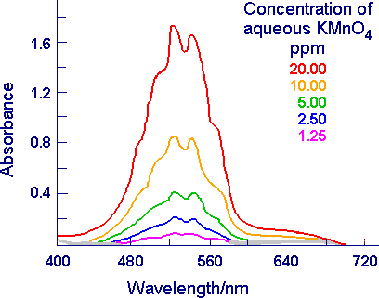
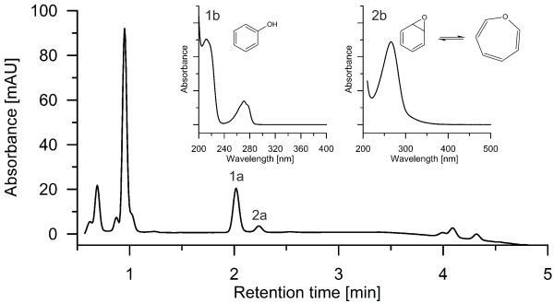
Spektrofotometrické metody: absorpce záření v UV/VIS oblasti
UV/VIS spektrofotometrie:
použití samostatné (UV/VIS) spektra,
nebo jako detektor (DAD) v (HPLC)
chromatografii

Slide 28
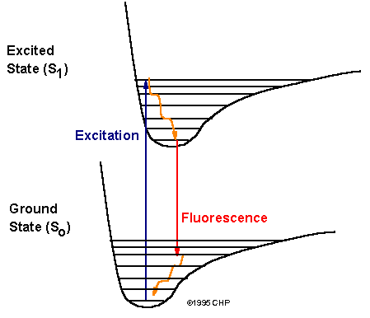
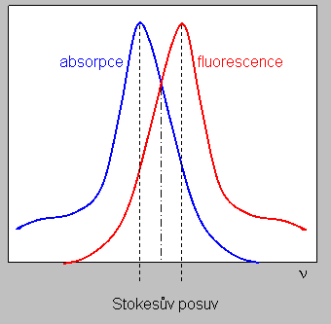
Spektrofotometrické metody: měření fluorescence v UV/VIS
Citlivější metoda než UV/VIS spektrofotometrie, měří se
signál po excitaci látky zářením (kolmo na původní paprsek)

Slide 29
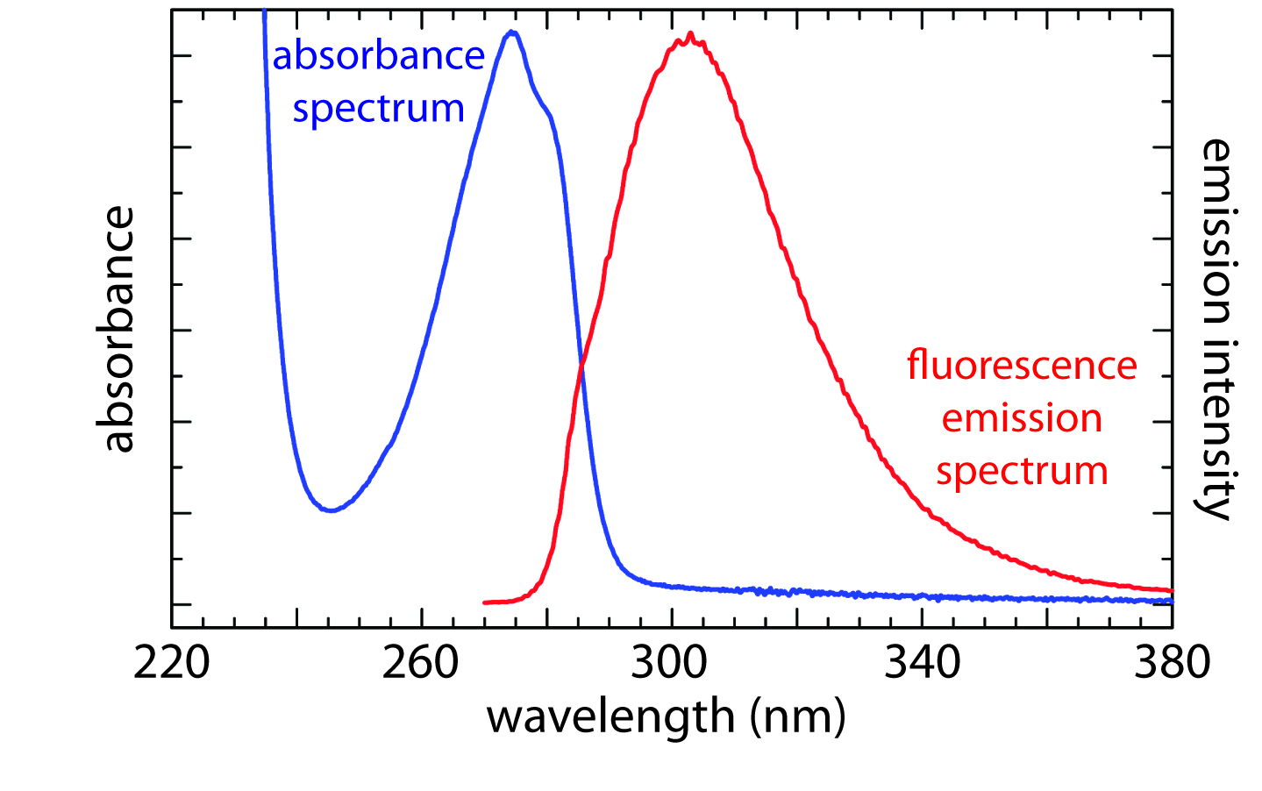
Spektrofotometrické metody: měření fluorescence v UV/VIS
Citlivější metoda než UV/VIS spektrofotometrie, měří se
signál po excitaci látky (kolmo na původní paprsek)

Slide 30
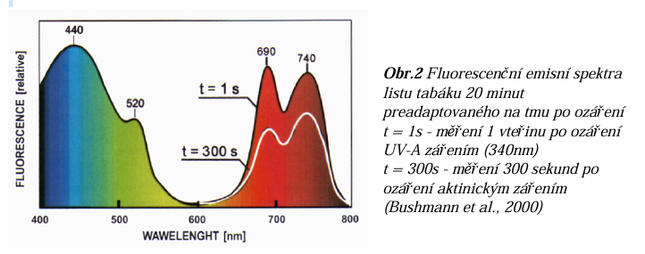
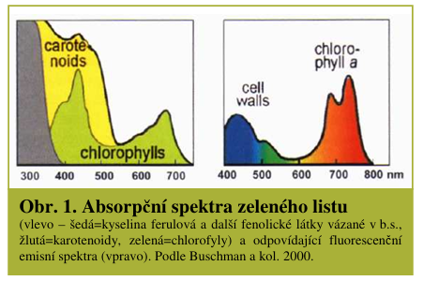
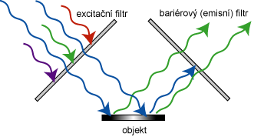
Princip fluorescenčního mikroskopu

Slide 31
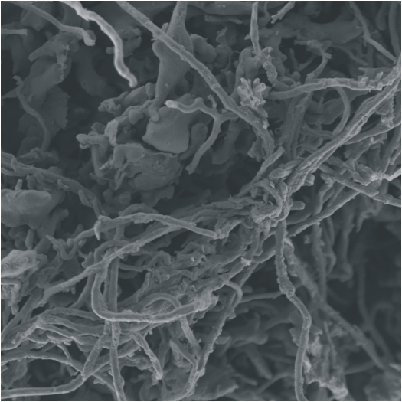
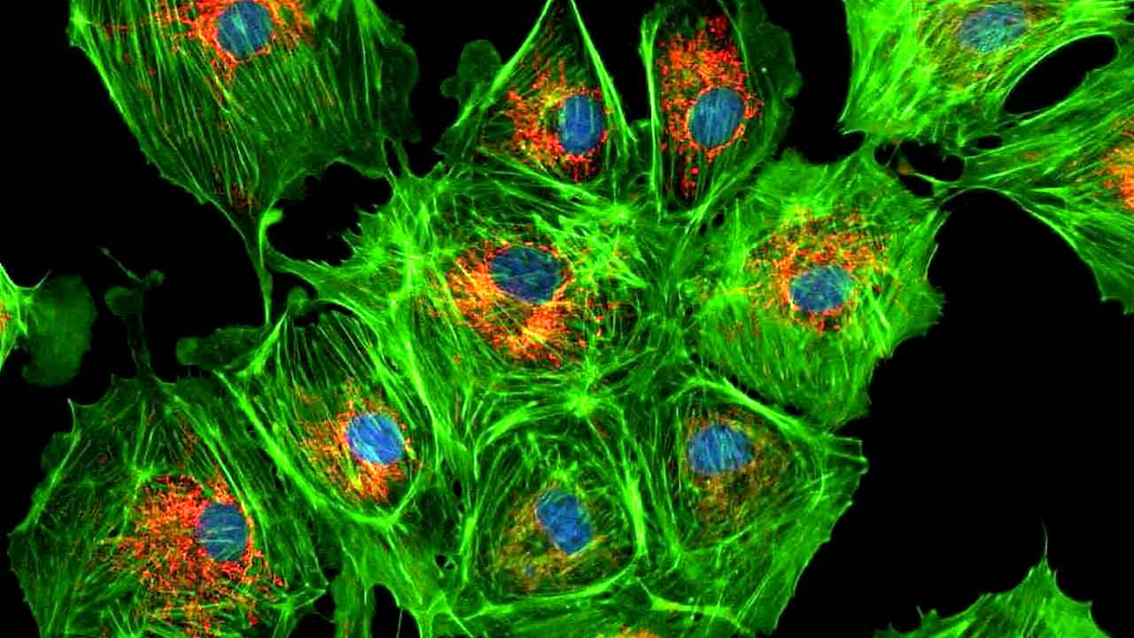
Fluorescence v přírodě
chlorofyl (zelená barva roztoku, červená fluorescence)
Různé organické radikály – zviditelnění pod mikroskopem
GFP

Slide 32
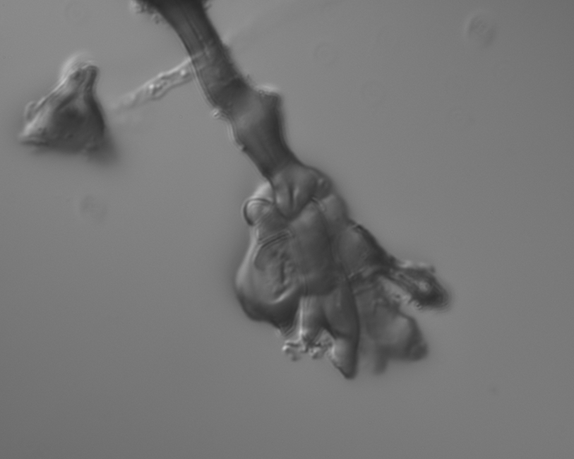

Slide 33
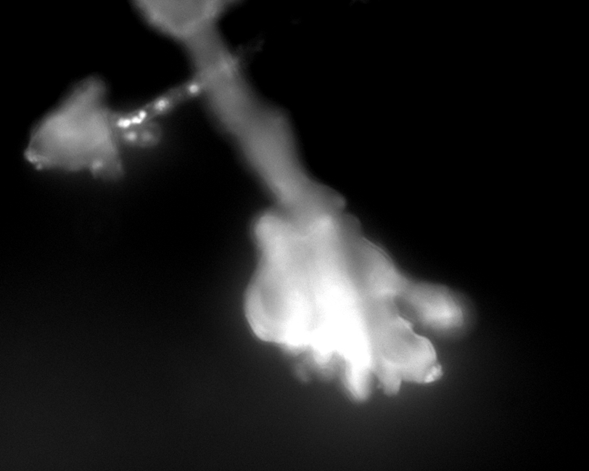

Slide 34
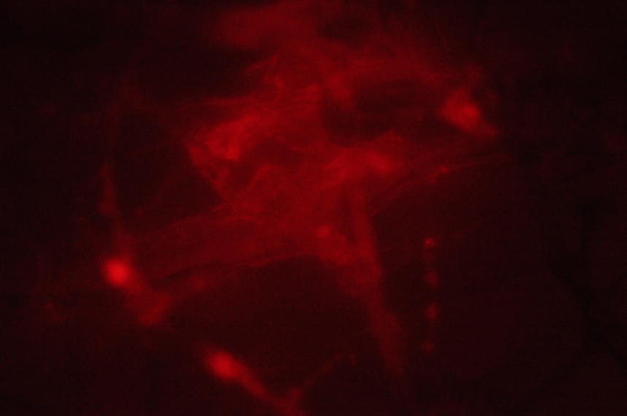
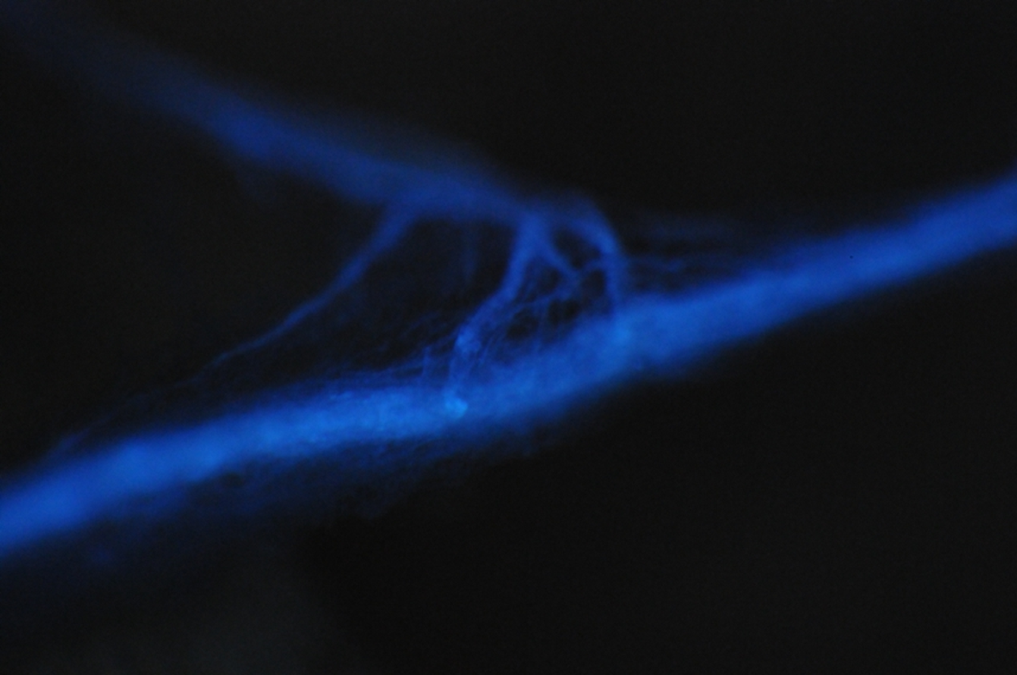
Vlákna (mycelium) dřevomorky domácí (S. lacrymans) fluoreskující v přítomnosti různých kovových iontů.

Slide 35
Spektrofotometrické metody: absorpce záření
Poměr mezi Φ a Φ₀ je možné změřit. Veličina
Φ/Φ₀ = T
se nazývá „transmitance“. Pro praxi je významnější veličina
A = - log T
zvaná „absorbance“. Transmitanci i absorbanci přímo měří přístroj.

Slide 36
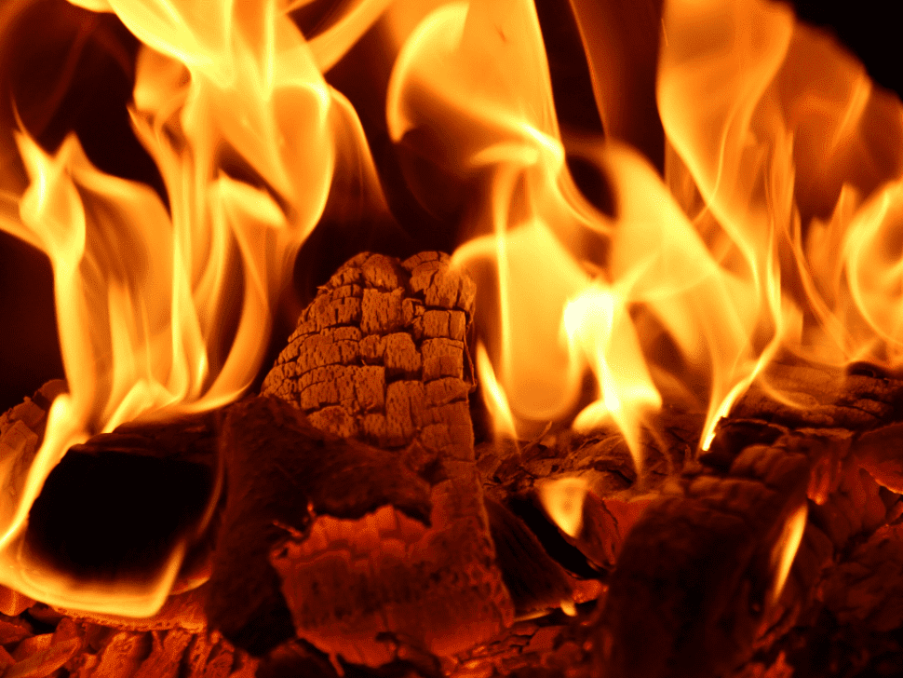
Spektrofotometrické metody: absorpce záření
Poměr mezi Φ a Φ₀ je možné změřit. Veličina
Φ/Φ₀ = T
se nazývá „transmitance“. Pro praxi je významnější veličina
A = - log T
zvaná „absorbance“. Transmitanci i absorbanci přímo měří přístroj.

Slide 37
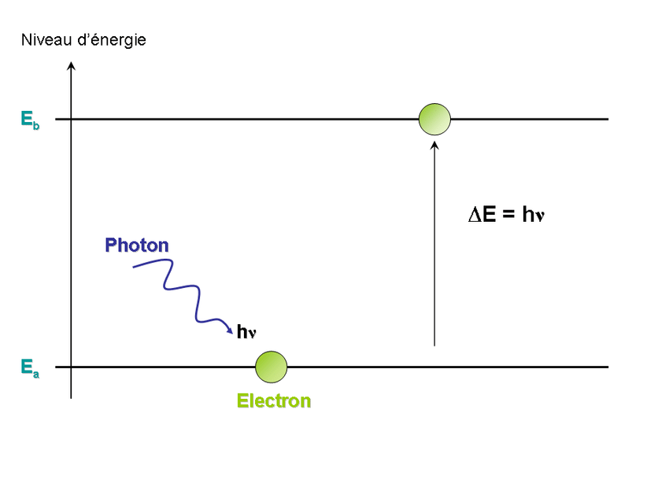
Spektrofotometrické metody: atomová absorpční spektrometrie
Volné atomy v plynném stavu jsou schopny absorbovat záření těch vlnových délek, které samy vyzařují.
Je-li atom vystaven tomuto záření, přechází do excitovaného stavu a dochází k absorpci záření.
Aplikační možnosti AAS
stanovení téměř všech kovů, metaloidů a několika nekovů (B, Si, P)
plamen acetylen - vzduch (t 2000-2300°C): pro snadno atomizovatelné prvky (alkalické kovy, Mg, Ca, Zn, Cu, Cd, Pb, Mn, Fe, případně Cr)
plamen acetylen - oxid dusný (t 2800-3000 °C): pro obtížně atomizovatelné prvky (Sr, Ba, V, Cr, Mo, Al, Si, B atd.); nebo prvky, které tvoří s matričními složkami (fosforečnany, křemičitany) termostabilní sloučeniny (Ca, Mg, Ni, Fe)
Využití v analýze anorganických látek

Slide 38

Princip AAS: snížení intenzity záření „charakteristické“ vlnové délky excitovanými atomy prvku
(kvantita: opět Lambert-Beerův zákon)

Slide 39

Spektrofotometrické metody: atomová absorpční spektrometrie

Slide 40





Instrumentální metody: atomová emisní spektrometrie
Emisní spektrum: čárové, typické použití
v biologii: Na, K, Ca… obecně pro prvky
s typickým zářením při de-excitaci
Sodíkový dublet – dvojčára ve spektru Na: 589,0 a 589,6 nm

Slide 41
(hmotnostní spektrometrie s indukčně vázaným plazmatem – využití v anorganické analýze prvků ve vzorku - není tu Lambert-Beerův zákon!)
Citlivější než AAS je metoda ICP-MS
Roztok analytického vzorku je zmlžen a vzniklá mlha je proudem argonu vedena do hořáku, ve kterém je za pomoci střídavého vysokofrekvenčního magnetického pole udržováno argonové plazma o teplotě 6 000 – 10 000 K.
Za takových podmínek se rozpouštědlo okamžitě odpaří a zanikají chemické vazby v molekulách přítomných sloučenin. Jednotlivé volné atomy ve většině případů vytvoří jednou kladně nabité ionty Me⁺, které jsou dále unášeny do přechodové komory, kde je snížen tlak plynu na přibližně 0,01 Torru.
Po průchodu do vstupu k detektoru klesá tlak na řádově 10⁻⁵ Torru a ionty se systémem elektromagnetických čoček dostávají do kvadrupólového detektoru. Zde jsou analyzované ionty vedeny takovým způsobem, aby na povrch zesilovače dopadly v daném časovém okamžiku pouze ionty se zvolenou hmotností.

Slide 42



Instrumentální metody: ICP-MS
Inductively coupled plasma – mass spectrometry
Argonový hořák
Hmotnostní detektor

Slide 43
Spektrofotometrické metody: absorpce tepelného záření – IČ (IR) spektrometrie
IČ („infrared“) spektrofotometrie je založena na interakci elektromagnetického záření o vlnočtu (ν), 10 až 10 000 cm⁻¹ s měřeným vzorkem.
Záření o této vlnové délce (ν =1/ λ), tj. tepelné záření,
je absorbováno molekulami látky, přičemž dochází k vibracím resp. rotacím molekul.
Mluvíme o vibračně-rotačních molekulových spektrech.

Slide 44
Spektrofotometrické metody: absorpce tepelného záření – IČ (IR) spektrometrie
IR spektra dají informace o přítomnosti funkčních skupin.
Lze je využít i pro identifikaci látky porovnáním jejich spekter se spektry standardu.
Pro kvantitativní účely lze využít Lambert-Beerův zákon.
Vibrace valenční – ve směru vazby sem a tam
Vibrace deformační – mění se úhel vazby
Rotace – skupina či část molekuly se otáčí
Výsledek = součet všech překrývajících se vibrací, komplikovaná spektra

Slide 45

Spektrofotometrické metody: absorpce tepelného záření – IČ (IR) spektrometrie
Zdroj záření: tuhé zářiče z polovodičů (karbid křemíku) + mřížka
Měrná kyveta: okénka z NaCl (kapaliny, roztoky v CCl₄ nebo nujolu)
slisovaná tableta KBr (pevné látky)
Detektor: termočlánek

Slide 46
Spektrofotometrické metody: absorpce tepelného záření – IČ (IR) spektrometrie
IR spektrum je závislost transmitance (T, %) na vlnočtu (ν, cm⁻¹)
Skupina | ν, | _{cm}-1
-OH | 3600-3650
-NH₂ | 3370-3420
-H aromat. | 3000-3080
-SH | 2580
C=O | 1700-1770
-NH₂ | 1590-1650
C=S | 1100
C-Cl | 600-800
Reálně se měří v oblasti 400 – 4 000 cm⁻¹
Základem kvalitativní IR spektrofotometrie je přiřazení jednotlivých absorpčních pásů charakteristickým vibracím molekul.
Základem kvantitativní IR spektrofotometrie je Lambert-Beerův zákon (místo A se používá integrovaná plocha píku)

Slide 47


Spektrofotometrické metody: absorpce tepelného záření – IČ (IR) spektrometrie
Oblast mezi 400 a 1000 cm⁻¹ : valenční vibrace těžších atomů (C-X) a deformační vibrace C-H vazeb
Oblast mezi 1000 a 1350 cm⁻¹ : valenční a deformační vibrace C-C, C-N a C-O vazeb (oblast otisku prstu)
Oblast mezi 1350 a 4000 cm⁻¹ : valenční vibrace vodíku (Y-H)

Slide 48

Spektrofotometrické metody: absorpce tepelného záření – IČ (IR) spektrometrie
Analýza otisků prstů
Molecular Spectroscopy for Forensics
Ruční spektrometry pro rychlou analýzu drog, výbušnin a prekurzorů jejich výroby
Analýza inkoustů pomocí zobrazovací FT-IR ATR
Stanovení koncentrace ozonu
Identifikace Novičoku 4. generace
Evidence stop na místě činu (vlákna, laky, textil, atd.)
Analýza padělků různých typů (pigmenty, barviva, gemologie, atd.)
Tolik na rozloučenou s IR spektrometrií a teď z tepla do zimy!

Slide 49
Instrumentální techniky analýzy chemických látek
Spektrofotometrie v UV a VIS
Atomová absorpční a emisní spektrometrie
ICP-MS
Infračervená spektrofotometrie
PIXE
Nukleární magnetická rezonance
Hmotnostní spektrometrie
Elektronová mikroskopie spojená s analýzou EDAX
Základní elektrochemické techniky
Chromatografie

Slide 50


Instrumentální metody: PIXE
Metoda PIXE je prakticky nedestruktivní citlivá metoda studia prvkového složení látek.
Měření probíhá nejčastěji ve vakuové komoře. Vzorek je bombardován svazkem urychlených iontů, nejčastěji protonů.
Princip metody spočívá v tom, že při průletu iontu vzorkem je z některé vnitřní energetické hladiny (K nebo L) některého atomu vyražen elektron a na jeho místo "přeskakuje" jiný elektron z hladiny vyšší. Při tomto "přeskoku" je s určitou pravděpodobností vyzářen foton o energii rovné rozdílu energií hladin, mezi kterými došlo k přeskoku. Jelikož každý prvek má svoje vlastní charakteristické uspořádání energetických hladin, dá se z naměřených energií takto vzniklých fotonů zjistit, z jakého prvku fotony pocházejí.
Ale kde opatříme protony?

Slide 51


Slide 52




Instrumentální metody: PIXE (proton induced X-ray emission)
měřící aparatura
měřící komora

Slide 53


Spektra NMR nukleární magnetická rezonance
Metoda NMR využívá chování některých atomových jader umístěných v silném magnetickém poli při interakci s vysokofrekvenčním elmag zářením. Výsledkem je elmag signál v oblasti spektra rádiových vln (MHz).

Slide 54



Spektra NMR nukleární magnetická rezonance
Lze ji použít pro měření látek s atomovými jádry s lichým hmotnostním nebo atomovým číslem.
Nejběžnější a největší význam pro strukturní analýzu mají ¹H a ¹³C – tedy v analýze organických látek.

Slide 55


Spektra NMR
nukleární magnetická rezonance
Informace o umístění protonů v molekule (včetně konformace) Informace o umístění uhlíkových atomů v molekule (včetně konformace) Informace o přítomnosti a počtu funkčních skupin

Slide 56

Hmotnostní spektrometrie – MS
Princip: z elektroneutrálních molekul se v ionizační komoře vytvoří molekulární ionty, které se mohou dále při přebytku energie rozpadat. Směs fragmentů je v silném elektrickém poli urychlena a je dále vedena do homogenního magnetického pole. V něm dochází k zakřivení drah jednotlivých částic podle svých efektivních hmotností (m/e)
m hmotnost částice e elementární náboj
Částice dopadají na detektory, intenzita signálu je úměrná počtu dopadlých částic.
MS spektrum: intenzita signálu (%) vs. m/e
Způsoby ionizace:
nárazem elektronů (EI)
ionizace elektrostatickým polem chemická ionizace (CI)
laserová desorpce (MALDI)

Slide 57


Slide 58



Slide 59



Příklady fragmentace malých molekul a makromolekul; MS technikou lze detekovat molekuly až o velikosti 1 milionu m/z (např. dokonce celé virové částice)

Slide 60



Schéma klasického MS spektrometru (nahoře) a MS spektrometru „MALDI-TOF“ (dole vlevo)
Pro proteiny: matrice obsahuje kyselinu skořicovou

Slide 61
Příklady fragmentace malých molekul a makromolekul; MS technikou lze detekovat molekuly až o velikosti 1 milionu m/z
(např. dokonce celé virové částice)

Slide 62

Hmotnostní spektrometrie – MS
Hmotnostní spektroskopie MALDI byla původně vyvinuta pro kvalitativní analýzu peptidů a bílkovin, avšak nyní se využívá i pro analýzy nukleových kyselin nebo nízkomolekulárních organických i anorganických látek. Výhodou je vysoká citlivost a rychlost měření. Při analýze se vzorek nerozpadá, což umožňuje měření složitějších směsí, zanedbatelný je i vliv pozadí.

Slide 63
Hmotnostní spektrometrie – MS
Schéma klasického MS spektrometru (nahoře) a MS spektrometru „MALDI-TOF“ (dole vlevo)
Pro proteiny: matrice obsahuje kyselinu skořicovou

Slide 64


Hmotnostní spektrometrie – MS
Příklad spektra (Q6), MW 304
Molekulový ion (M+H) 305 Molekulový ion – H₂O
305-18 = 287
Molekulový ion – CH₃CH₂OH 305-46 = 259

Slide 65


EDAX – prvková analýza pod elektronovým mikroskopem
Experimentální prozařovací elektronový mikroskop
100 kV (L. Zobač, V. Drahoš, J. Speciálný a sedící
  Delong) 1954
První československý elektronový mikroskop (1950)

Slide 66


EDAX – prvková analýza pod elektronovým mikroskopem

Slide 67


EDAX – prvková analýza pod elektronovým mikroskopem
Jde o spojení elektronové mikroskopie a „energie disperzního analyzátoru“
Lopatka leteckého motoru, rozdělení titanu
http://fyzport.fjfi.cvut.cz/Akce/FT/03/sbpdf/matvyzk.pdf

Slide 68
Tento materiál je určen pouze pro výuku studentů.
This presentation has been scheduled for educational purposes only.
Pokud má někdo dojem, že použité obrázky (jiné než moje vlastní) jsou kryty copyrightem, nechť mi dá vědět.
If somebody believes, that pictures or figures in this presentation are covered by copyright, please let me know.
Jiří Gabriel (gabriel@biomed.cas.cz)

